Slide 1

MÔN: TOÁN
BÀI:LUYỆN TẬP (21)

Slide 2


Slide 3
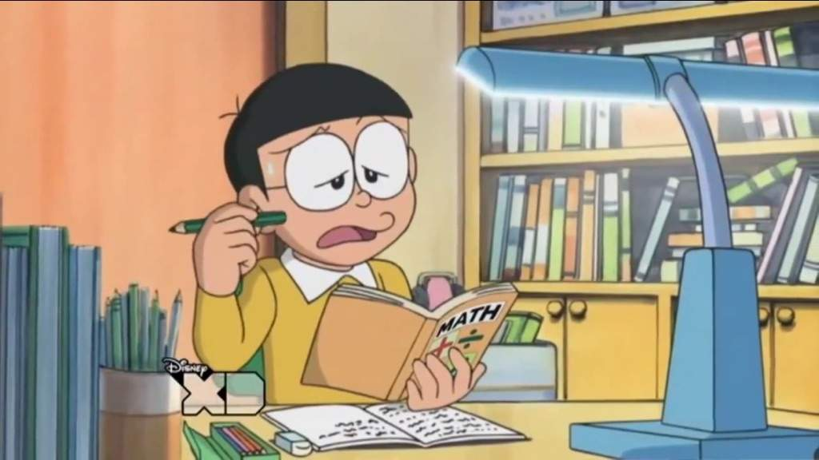


Học cùng Nobita
Nobita đang gặp phải những câu hỏi khó, các em hãy cùng nhau giúp đỡ cậu chàng hậu đậu trả lời những câu hỏi đó nhé!

Slide 4


16 người làm xong một công việc trong 3 ngày. Hỏi 8 người thì làm xong công việc đó trong bao nhiêu ngày?
6 ngày

Slide 5


2 người làm xong một công việc trong 10 ngày. Hỏi muốn làm xong công việc đó trong 5 ngày thì cần bao nhiêu người? (Biết rằng mức làm của mỗi người là như nhau)
4 người

Slide 6

Nobita, cậu giỏi quá!
Hihi….Cảm ơn các bạn.

Slide 7

YÊU CẦU CẦN ĐẠT
Củng cố mối quan hệ giữa các đại lượng tỉ lệ (nghịch).
Vận dụng kiến thức để giải toán có liên quan đến quan hệ tỉ lệ.

Slide 8


Slide 9
Bài 1: Một người mua 15 quyển vở, giá 8 000 đồng một quyển thì vừa hết số tiền đang có. Cũng với số tiền đó nếu mua vở với giá 6000 đồng một quyển thì người đó mua được bao nhiêu quyển vở?
Cách 1
Tóm tắt
Giải
1 quyển: 8 000 đồng
Người đó có tổng số tiền là:
=> 15 quyển: … đồng?
8 000 x 15 = 120 000 (đồng )
Nếu 1 quyển: 6000 đồng
Nếu mỗi quyển vở giá 6 000 đồng thì mua được số vở là:
=> … quyển?
120 000 : 6000 = 20 (quyển )
Đáp số: 20 quyển vở
Notes:
BT này có điều chỉnh theo CV 3799, các số liệu trong bài được điều chỉnh theo đúng với thực tế.
Nêu mph giữa số tiền mua vở và số quyển vở mua được
=> Qua BT con đạt được mục tiêu nào của bài.

Slide 10

Bài 2: Một gia đình gồm 3 người (bố, mẹ và một con). Bình quân thu nhập hàng tháng là 3 000 000 đồng mỗi người. Nếu gia đình đó có thêm một con nữa mà tổng thu nhập của gia đình không thay đổi thì bình quân thu nhập hàng tháng của mỗi người bị giảm đi bao nhiêu tiền?
Tóm tắt:
3 người: 3 000 000 đồng/người/tháng
4 người: … đồng/người/tháng?
Notes:
BT này có điều chỉnh theo CV 3799, các số liệu trong bài được điều chỉnh theo đúng với thực tế.

Slide 11

Bài giải:
Tổng thu nhập của gia đình đó là:
3 000 000 x 3 = 9 000 000 (đồng)
Khi có thêm một người con thì bình quân thu nhập hàng tháng của mỗi người là:
9 000 000 : 4 = 2 250 000 (đồng)
Như vậy, bình quân thu nhập hằng tháng của mỗi người bị giảm là:
3 000 000 – 2 250 000 = 750 000 (đồng)
Đáp số : 750 000 đồng

Slide 12
Bài 3: Một đội 10 người trong một ngày đào được 35m mương. Người ta bổ sung thêm 20 người nữa cùng đào thì trong một ngày đào được bao nhiêu mét mương? (Mức đào của mỗi người như nhau)
Giải
Tóm tắt:
10 người: 35 m mương
BS 20 người
Tổng số người là:
10 + 20 = 30 (người)
30 người gấp 10 người số lần là:
30 : 10 = 3 (lần)
Vậy 30 người đào trong 1 ngày được:
35 x 3 = 105 (m)
Đáp số: 105 mét mương
30 người: … m mương?
Notes:
* Cách giải khác

Slide 13

Bài 4: Một xe tải chỉ có thể chở được 300 bao gạo, mỗi bao 50 kg. Nếu chất lên xe đó loại bao gạo 75kg thì xe chở được nhiều nhất bao nhiêu bao?
Bài giải
Có tổng số ki-lô-gam gạo là:
50 x 300 = 15 000 (kg)
Nếu chất lên xe đó loại bao gạo 75kg thì xe chở được nhiều nhất số bao gạo là:
15 000 : 75 = 200 (bao)
Đáp số: 200 bao
Tóm tắt:
50 kg/1 bao: 300 bao
75 kg/1 bao: … kg?
Notes:
* Qua các BT con đã đạt được mục tiêu nào của bài học.

Slide 14


Slide 15

Ai thông minh hơn?
Nói nhanh đáp án bài sau:
Có một nhóm thợ làm đường, nếu muốn làm xong trong 6 ngày thì cần 27 công nhân. Nếu muốn xong trong 3 ngày thì cần bao nhiêu công nhân?
54 công nhân
Notes:
HS giải thích cách làm: Vì sao ra kết quả 54 công nhân?
Khi giải bài toán cần lưu ý điều gì?

Slide 16

Về nhà:
- Ôn lại kiến thức để giải toán có
liên quan đến quan hệ tỉ lệ.
- Chuẩn bị bài sau: Luyện tập chung (22)

